Slide 1
Тема
Политическая карта мира
(обобщение знаний)
10 класс

Slide 2
ОБЪЯСНИ ПОНЯТИЯ:
-Суверенное государство
-ВВП
-ИЧР
-НИС
-ОПЕК
- НАТО
-ОВД
-Политико-географическое положение страны
-Монархия
-Республика
-Унитарное государство
-Федеративное государство
-Геополитика

Slide 3
Дайте развернутый ответ
Что объединяет группу стран с переходной экономикой?
Приведите примеры «горячих точек» планеты

Slide 4
Какие страны одновременно входят в первую десятку стран мира по размерам территории и по численности населения:
1. Россия 4. ФРГ 7. Индия
2. Пакистан 5. Бразилия 8. Китай
3. Австралия 6. Нигерия 9. Мексика
1. Россия 4. ФРГ 7. Индия
2. Пакистан 5. Бразилия 8. Китай
3. Австралия 6. Нигерия 9. Мексика

Slide 5
Выберите столицы стран, входящих в «Большую семёрку»:
Рим 4. Дели 7. Вашингтон
Оттава 5. Пекин 8. Лондон
Берлин 6. Париж 9. Канберра
Рим 4. Дели 7. Вашингтон
Оттава 5. Пекин 8. Лондон
Берлин 6. Париж 9. Канберра

Slide 6
Определите, к какой из подгрупп относятся страны:
1. Бангладеш 6. Бразилия 11. Индия
2. Непал 7. Малайзия 12. Чад
3. Кувейт 8. Мексика 13. Таиланд
4. ОАЭ 9. Ливия 14. Эфиопия
5. Сингапур 10. Тайвань 15. Китай
Ключевые страны –
НИС –
Нефтеэкспортирующие –
Наименее развитые страны -

Slide 7
Ключевые страны – Бразилия, Мексика, Индия, Китай
НИС – Малайзия, Таиланд, Сингапур, Тайвань
Нефтеэкспортирующие – Кувейт, ОАЭ, Ливия
Наименее развитые страны – Непал, Эфиопия
Чад, Бангладеш

Slide 8
Экономически развитая страна, входит в «Большую семёрку», известна в мире продукцией электроники, автомобилестроения, робототехники;
Назовите страну
Показатель ИЧР один из самых высоких в мире;
Страна высокой культуры и сплошной грамотности;
Частью образа жизни населения являются давние культурные, бытовые традиции:

Slide 9

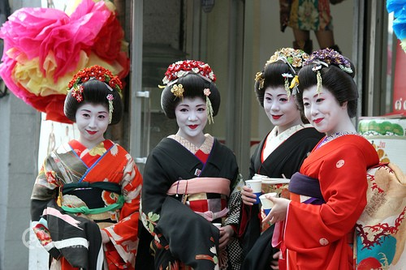
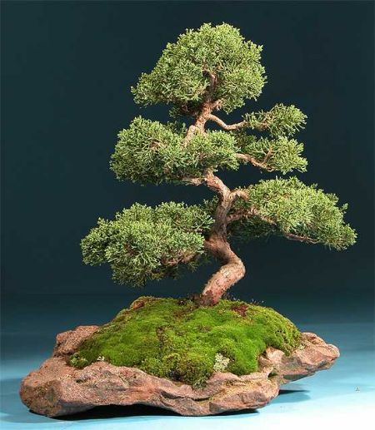
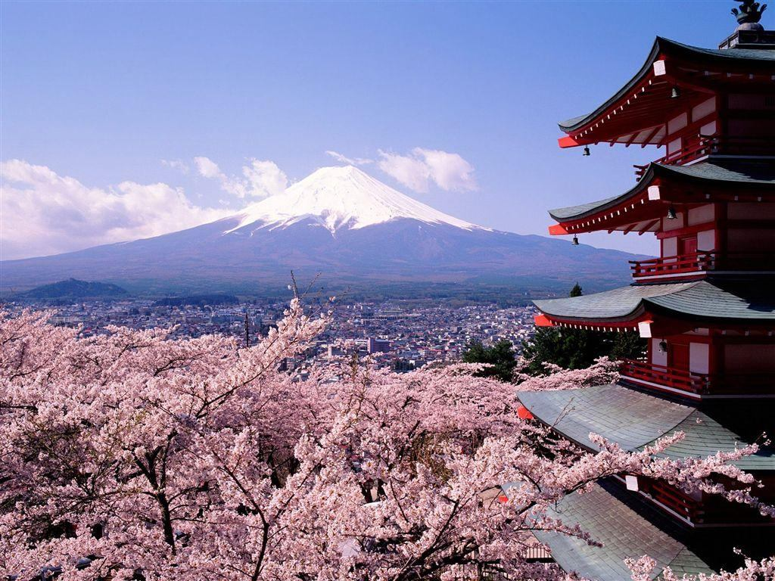

Slide 10
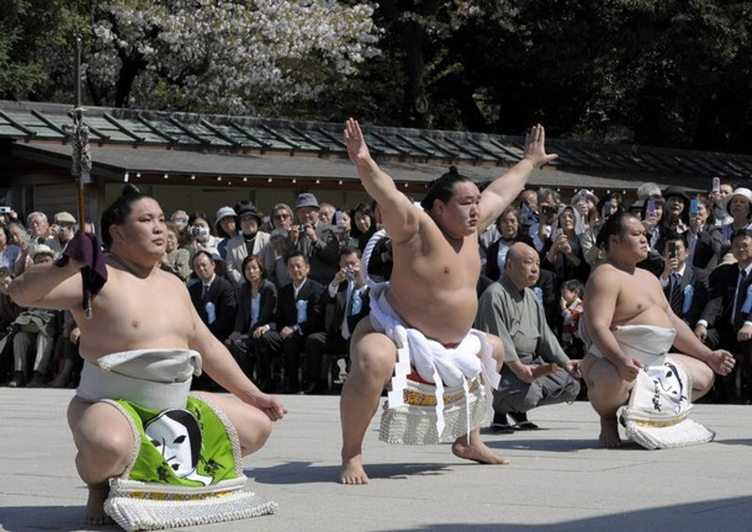
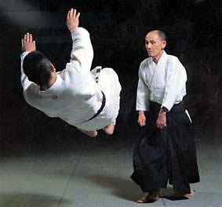

Slide 11
Назовите страну
Экономически развитая страна, входит в «Большую семёрку», известна в мире продукцией электроники, автомобилестроения;
До недавнего времени считалась самой мощной страной, но сейчас имеет серьёзные проблемы с выплатой госдолга;
Команды спортсменов являются лидерами на Олимпиадах и Чемпионатах мира.

Slide 12
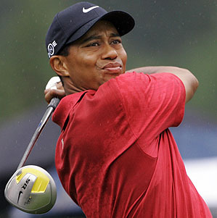
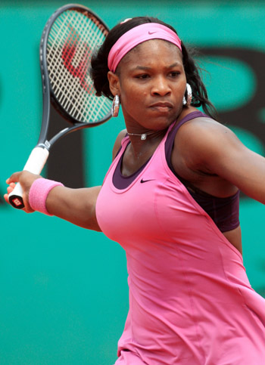
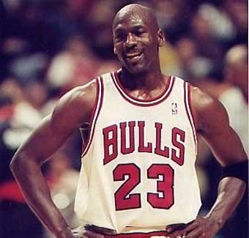
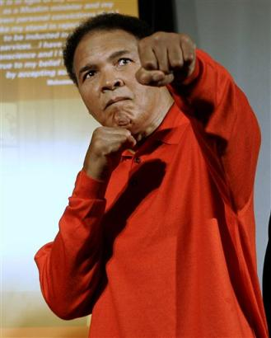
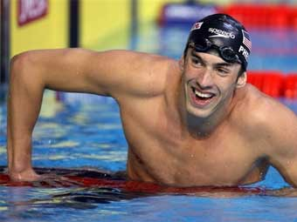
Лидеры спорта
5
1
2
4
3
4
3

Slide 13
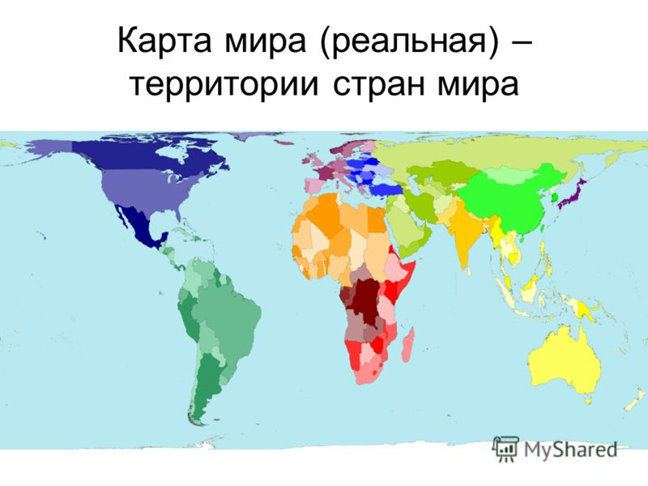
Карты - анаморфозы

Slide 14
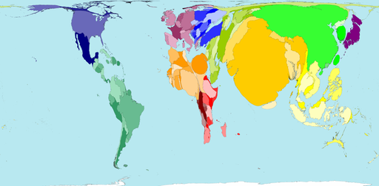
Численность населения

Slide 15
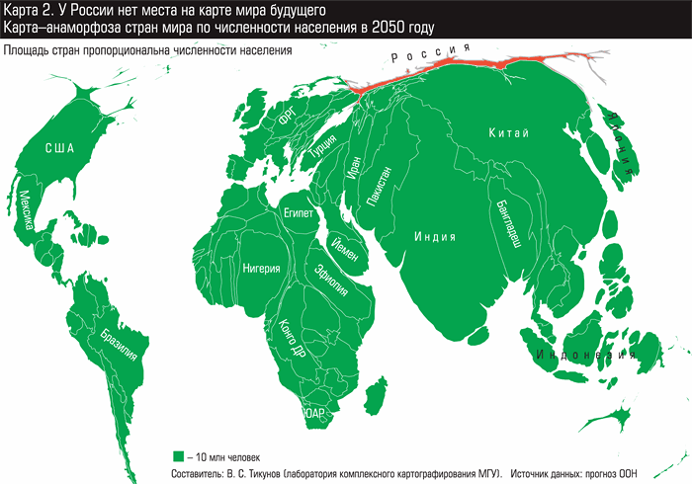

Slide 16
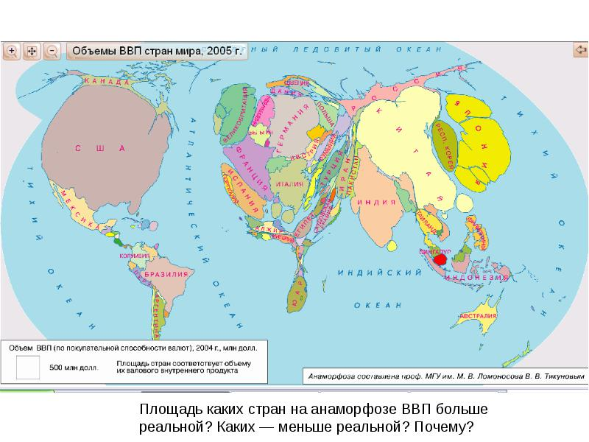

Slide 17
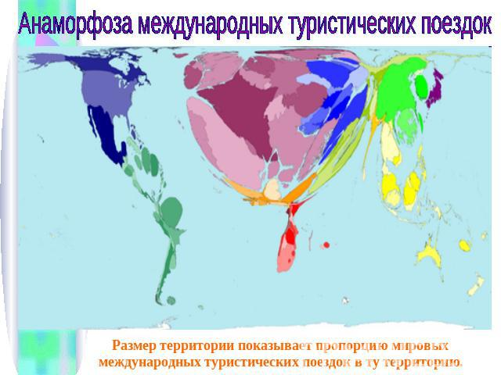

Slide 18
Найди на карте:
Франция, Япония, Испания, Малайзия, Саудовская Аравия, Бразилия, Норвегия, Ирландия, Швейцария, Польша, Греция, Индия, Шри-Ланка, Гонконг, Колумбия, Канада, Новая Зеландия, Марокко, ЮАР, Филиппины, Бельгия, Мадагаскар, Иран, КНДР, Панама, Чили, Египет, Дания, Намибия, Пакистан

Slide 19
Д/З
Составить загадки -описания стран
Повторяем политическую карту мира.

